Slide 1
Урок окружающего мира во 2 классе
ГБОУ г.Москвы ЦО № 1455

Slide 2
Поговорим о болезнях
Простуда
Грипп
Боли в животе

Slide 3
Отчего возникают болезни?
Микробы - очень маленькие организмы, видимые только при сильном увеличении.
Инфекция - с латинского «заражение».

Slide 4
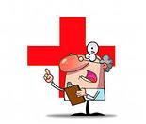
Простуда
Не ходи в мокрой одежде и обуви.
Держись подальше от того, кто кашляет и чихает.
Если простудился, постарайся не заразить родных и друзей.
Когда чихаешь и кашляешь, то прикрывай рот и нос платком.

Slide 5
Грипп
Высокая температура
Сильные боли в мышцах
Насморк
Кашель
Слабость, вялость, желание лечь
Сильная головная боль

Slide 6
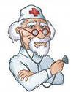
Это важно знать!
Не вставай с постели, пока не продержится нормальная температура хотя бы три дня
Принимай лекарства, назначенные врачом
Пей побольше воды, соков

Slide 7
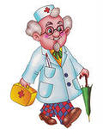
Боли в животе
Слишком быстро и плохо пережёвываем пищу
Переедаем
Съели испорченную пищу
Страдаем запорами

Slide 8
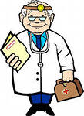
Эпидемия – повальная болезнь (с греческого)
Карантин – временная изоляция больных людей

Slide 9
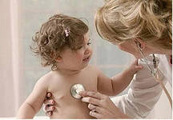
Куда пойти лечиться?
Дети - к …
педиатру

Slide 10
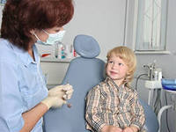
Если болит зуб, то поможет врач….
стоматолог

Slide 11
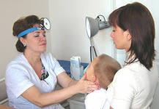
Если болит ухо, то поможет врач…
отоларинголог

Slide 12
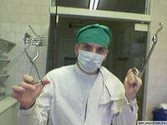
Если получил травму или нужна операция – поможет…
хирург

Slide 13
Подведём итог:
Что нужно делать, чтобы не простудиться?
Как узнать, что ты заболел гриппом?
Отчего может заболеть живот?

